Slide 1
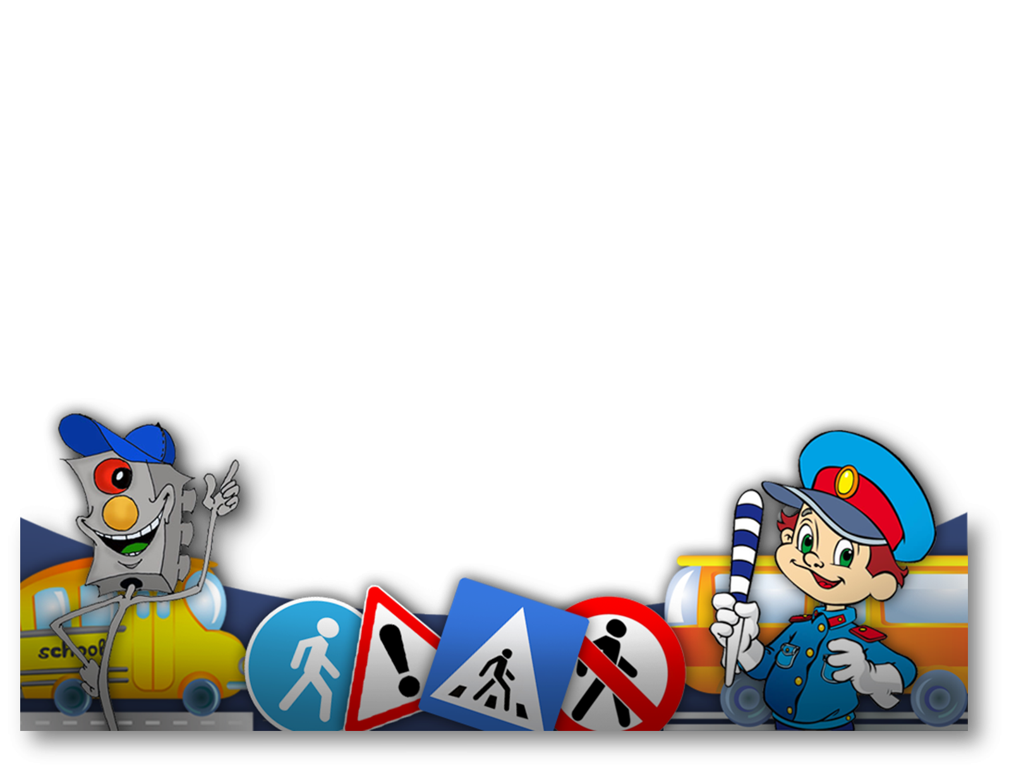
Мастер – класс для педагогов
«Дидактические игры как средство формирования основ безопасности жизнедеятельности детей дошкольного возраста»
Подготовил: воспитатель первой квалификационной категории Ребрикова В.Г.

Slide 2
Цель – знакомство с практическим применением некоторых дидактических игр и упражнений для обучения дошкольников основам безопасности жизнедеятельности.
Задачи:
дать понятие о роли дидактических игр в обучении дошкольников правилам безопасности;
совершенствовать практические навыки, необходимые при формировании у дошкольников безопасного поведения;
достижение взаимодействия педагогов в вопросах профилактики безопасности детей в образовательном процессе.

Slide 3
Дидактическая игра - явление многоплановое и сложное. Это и метод обучения, и самостоятельная деятельность дошкольников, и средство всестороннего развития личности

Slide 4
Роль дидактических игр в формировании культуры безопасного поведения:
через систему специальных заданий и упражнений организовать ситуацию, позволяющую знакомить детей с источниками опасности, научить различать потенциально опасные предметы;
сформировать представления о мерах предосторожности и способах безопасного поведения;
познакомить с необходимыми действиями в случае опасности.

Slide 5
Всю работу по формированию у дошкольников навыков безопасного поведения в можно разделить на 5 разделов:
I . Ребёнок в социуме.
II . Ребёнок и природа.
III . Ребёнок в быту.
IV . Ребенок и здоровье.
V . Ребёнок и улица.

Slide 6
Источники опасности делятся на 3 группы
спички, газовые плиты, розетки, включенные электроприборы;
иголка, ножницы, нож, вилка;
бытовая химия, лекарства, спиртные напитки, сигареты, режуще-колющие инструменты.

Slide 7
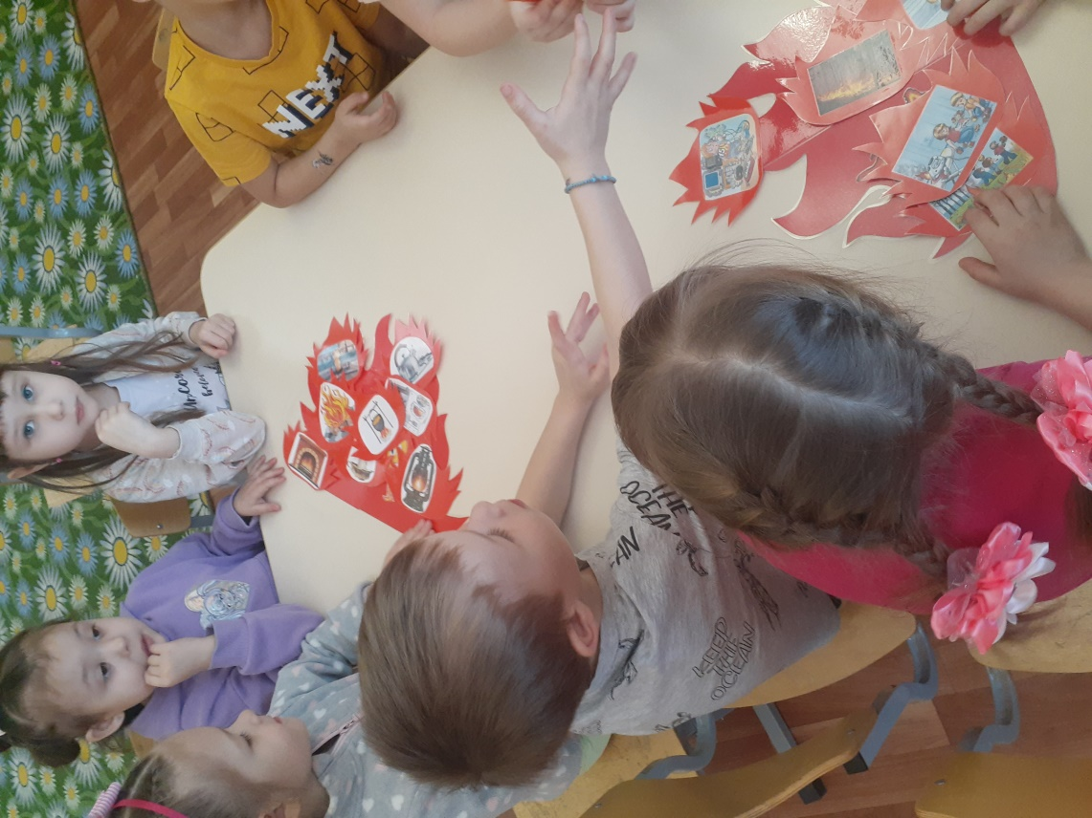
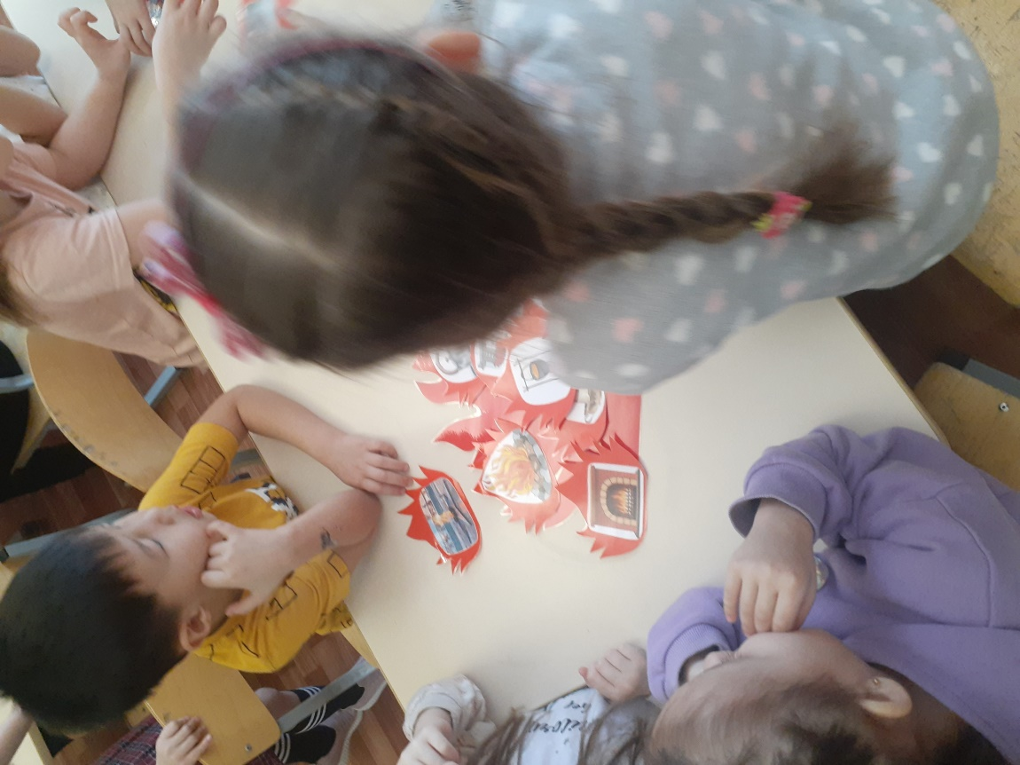
Авторская игра «Огонь – друг, огонь – враг»

Slide 8
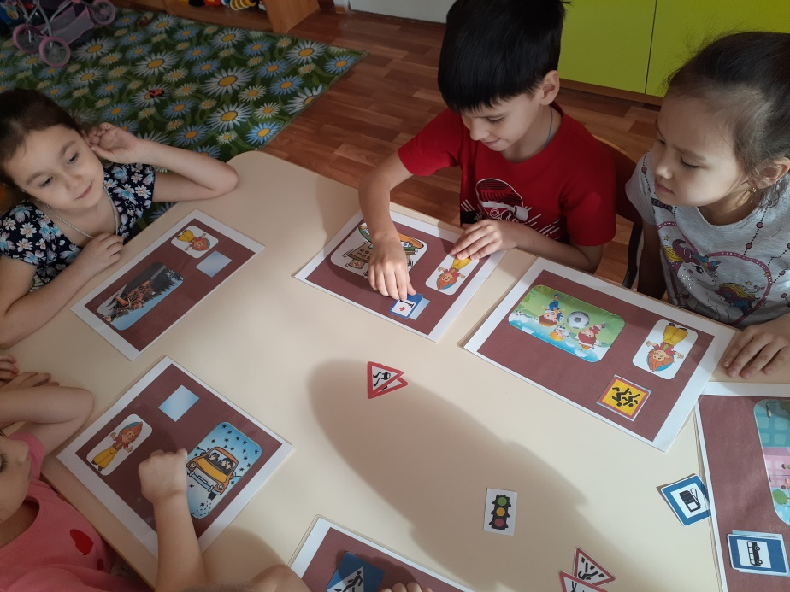
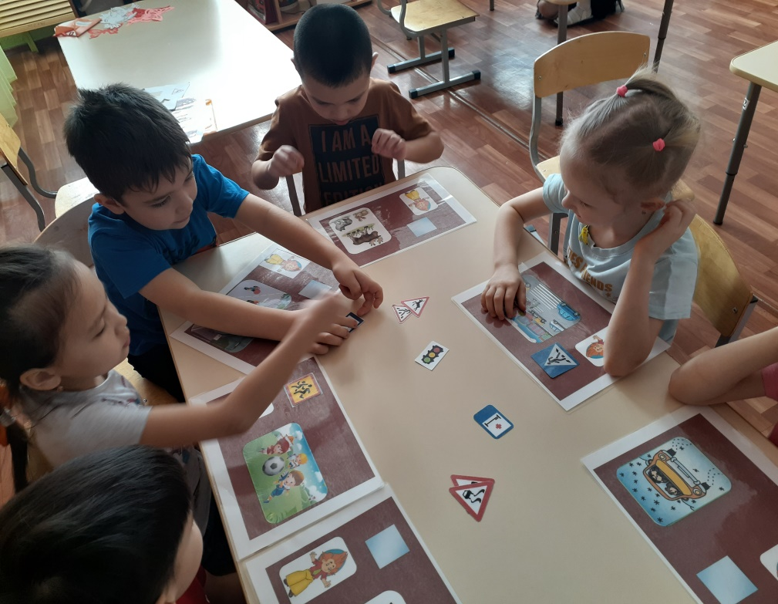
Авторская игра «Незнайка изучает дорожные знаки»

Slide 9
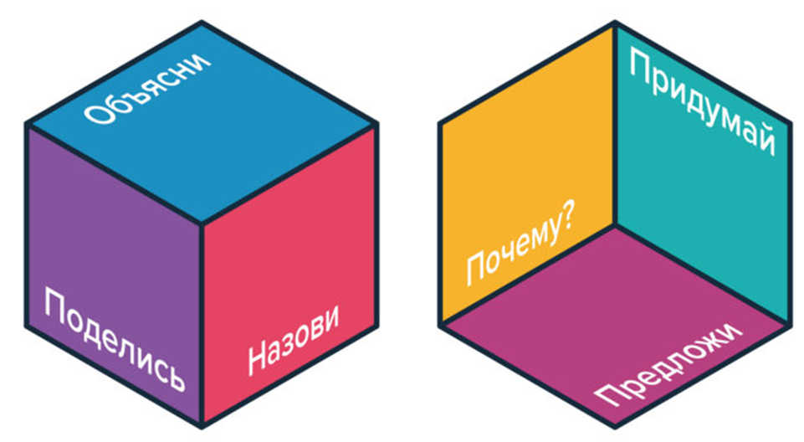
Одной из разновидностей дидактической игры является Кубик Блума.

Slide 10
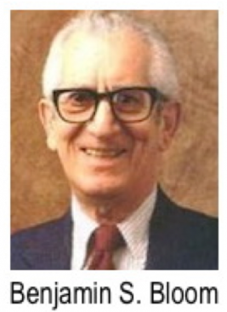
Бенджамин Блум - американский психолог и педагог. Он является автором уникальной системы алгоритмов педагогической деятельности. Предложенная им теория, разделяет образовательные цели на три блока: когнитивную (Знаю), психомоторную (Творю) и аффективную (Умею). То есть, ребенку предлагают не готовое знание, а проблему. А он, используя свой опыт и познания, должен найти пути разрешения этой проблемы.

Slide 11
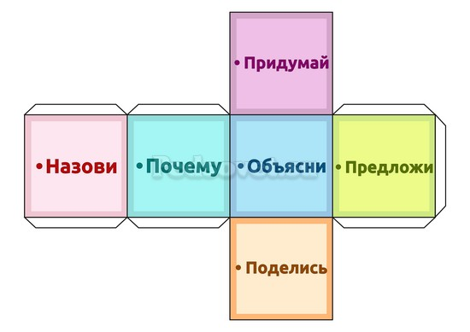
Методика использования «Кубика Блума».
1. Понадобится обычный бумажный куб, на гранях которого написано:
Назови.
Почему.
Объясни.
Предложи.
Придумай.
Поделись.
2. Формулируется тема Образовательной деятельности. То есть тема должна обозначить круг вопросов, на которые придётся отвечать.
3. «Кубик Блума» уникален тем, что позволяет формулировать вопросы самого разного характера. Воспитатель или один из детей бросает кубик. Выпавшая грань укажет: какого типа вопрос следует задать. Удобнее ориентироваться по слову на грани кубика — с него и должен начинаться вопрос.

Slide 12
Грань «Назови» - Предполагает воспроизведение знаний. Это самые простые вопросы. Ребёнку предлагается просто назвать предмет, явление, термин и т.д.
Например, «Назови три весенних месяца. Какие весенние праздники ты знаешь?». Данный блок можно разнообразить вариативными заданиями, которые помогают проверить самые общие знания по теме.
Грань «Почему» - Это блок вопросов позволяет сформулировать причинно-следственные связи, то есть описать процессы, которые происходят с указанным предметом, явлением.
Например: Почему весной возвращаются перелётные птицы? Какая перелётная птица возвращается первой?
Грань «Объясни» - Это вопросы уточняющие. Они помогают увидеть проблему в разных сторон.
Дополнительные фразы, которые помогут сформулировать вопросы этого блока: - Как ты думаешь, какие изменения в природе происходят весной? Как встречают весну звери?

Slide 13
Грань «Предложи» - Ребёнок должен предложить свою задачу, которая позволяет применить то или иное правило. Либо предложить свое видение проблемы, свои идеи. Например: Предложи игры, в которые можно поиграть в весенний день
Грань «Придумай» — это вопросы творческие, которые содержат в себе элемент предположения, вымысла.
Например: Придумай красивые слова о весне. Как её можно описать?
Грань «Поделись» — вопросы этого блока предназначены для активации мыслительной деятельности детей, учат их анализировать, выделять факты и следствия. Вопросам этого блока желательно добавлять эмоциональную окраску. То есть, сконцентрировать внимание на ощущениях и чувствах ребёнка, его эмоциях, которые вызваны названной темой.
Например, «Нравится ли тебе такое время года как весна? За что ты её любишь?

Slide 14
Применение
«Кубик Блума» можно использовать во всех группах и по всем образовательным областям.
Наиболее удобно применять этот приём на обобщающих занятиях, когда у детей уже есть представление о сути темы.
Что касается использования на более раннем этапе изучения материала, то работу с кубиком можно сделать групповой, то есть ответы на вопросы нужно будет формулировать вместе.
Этот упрощённый способ помогает не только собрать все знания детей, но и развить в ребятах чувство коллективизма, необходимости помогать друг другу и нести ответственность за работу всех членов команды.

Slide 15
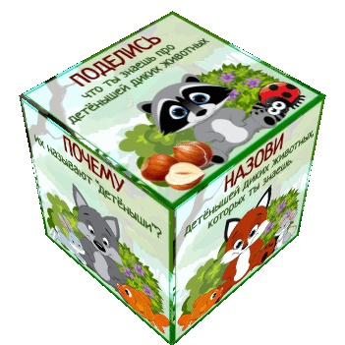
Кубик Блума можно использовать как часть образовательной деятельности по ОБЖ. Отвечая на вопросы, дети обобщают свои знания полученные на занятии.

Slide 16
«Только те средства по обеспечению безопасности хороши, надёжны и долговечны, которые зависят от вас самих и от вашей собственной энергии».
Никколо Макиавелли

